Slide 1

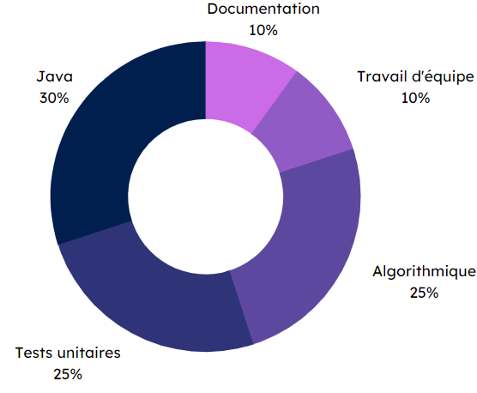

Cahier des charges
Rendu final
Seul :
Coder les règles d’un jeu de plateau stratégique, niveau par niveau
Création de tests unitaires
En binôme :
Développement de 2 IA pour ce jeu (stratégies différentes)
Projet Lowatem
Méthodes et technologies
Compétences
Documentation
10 %
Java
30 %
Travail d’équipe
10 %
NetBeans
Algorithmique
25 %
Tests unitaires
25 %
THÉRON Evan

